Slide 1
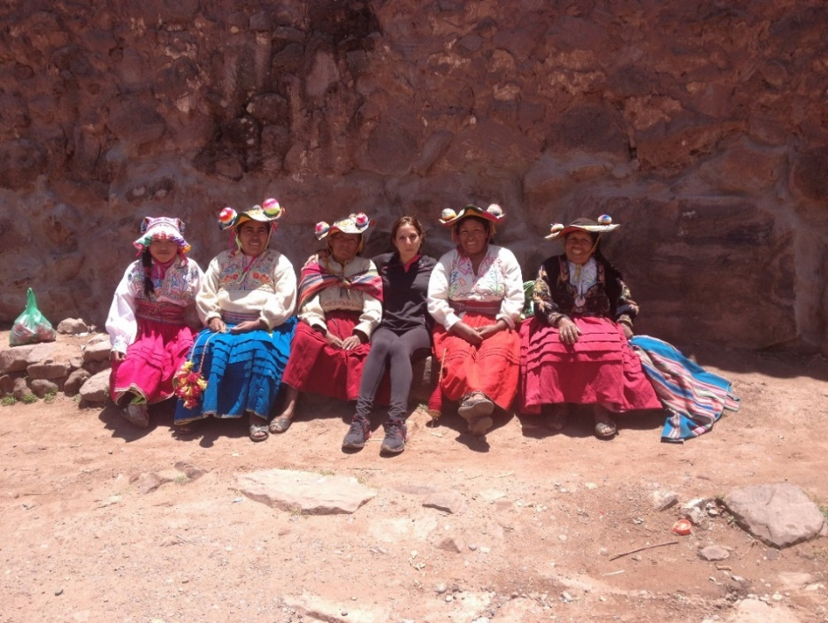
Tradition et modernité, La transmission interculturelle et intergénérationnelle
Les multiples filiations, connaissances et expériences sont porteuses de richesses qui transcendent les frontières et les âges. Quel patrimoine à transmettre : histoire, langue, langage, mémoire, perceptions et émotions ? Comment reconnaitre et valoriser les compétences informelles

Slide 2
